Slide 1
Esercitazioni di:
GESTIONE INTEGRATA DELLA PRODUZIONE

Slide 2
Ing. Salvatore Iliano
Tel. 050-2218172
E-mail: salvatore.iliano@ing.unipi.it
Ufficio: laboratorio SIP
(al 2° piano nel capannone nuovo dietro il dipartimento di ing. meccanica)

Slide 3
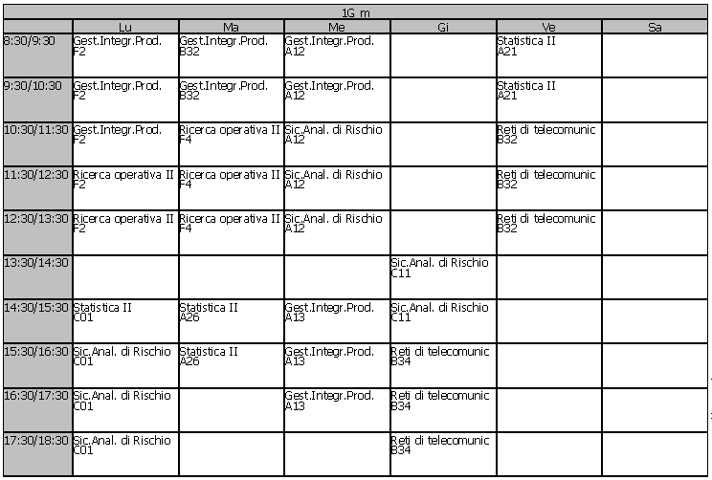
Ricevimento: Martedì 16:30 – 19:30 (3 Ore)

Slide 4
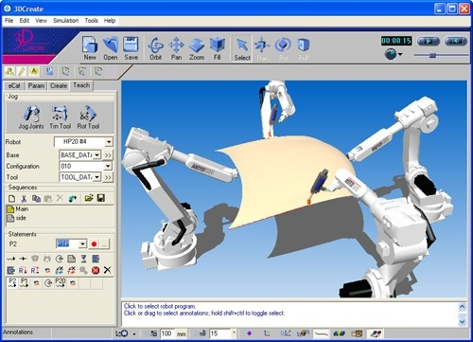
Simulazione di sistemi di produzione

Slide 5
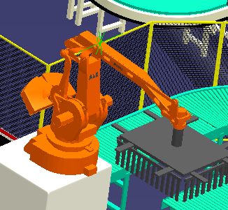
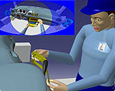
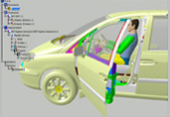
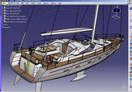
Simulazione di sistemi di produzione
La simulazione è una tecnica operativa per la riproduzione di un sistema, processo o impianto in un modello che ne rappresenta le logiche e le funzionalità con il desiderato grado di approssimazione.
Simulazione di processi:
  Montaggio (manuale/robotizzato)
  Saldatura e verniciatura robotizzata
  Flussi di materiale (packaging and palletizing)
  Gestione del ciclo di vita del prodotto …
Ambiti di applicazione:
  settori automotive,
  aerospace,
  Shipbuilding,
  Manufacturing,…

Slide 6
Simulazione di sistemi di produzione
Testare criteri di gestione del processo
Valutare situazioni ritenute particolarmente critiche
Validare scelte progettuali
Confrontare soluzioni alternative.
Vantaggi:
  Simulazione integrata
  Simulazione dettagliata dei processi produttivi
  Visualizzazione 3D estremamente realistica
  Vasto ambito di applicazione
Problematiche
  Complessità software
  Tempi di training alti

Slide 7
Simulazione di sistemi di produzione
Riduzione dei costi
Riduzione del rischio di investimento
Recupero produttività
Miglioramento condizioni di lavoro
Miglioramento della qualità del prodotto
Riduzione del
time-to-market

Slide 8
Laboratorio simulazione
Sono presenti 4 postazioni di lavoro con installati i software:
  3D Create Visual Components: http://www.visualcomponents.com
  SolidWorks
Prenotazione PC
  Link: http://lab.ing.unipi.it/pcbooking
    Login: user
    Password: user
Accesso ai PC:
    Account: Administrator
    Password: nuovamacut

Slide 9
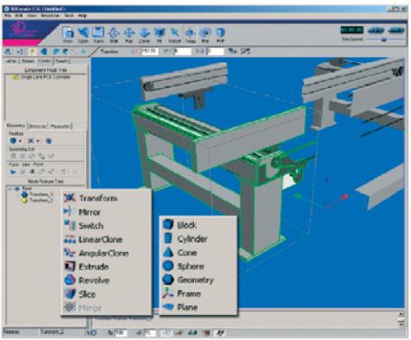
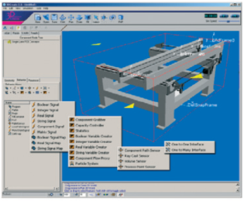
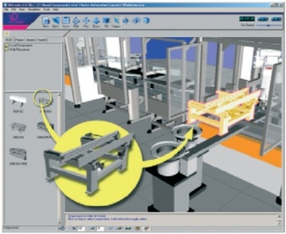
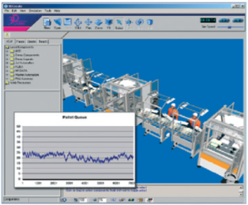
Software di Simulazione 3D Create
Definizione delle geometrie
per rappresentare
l’intero processo

Slide 10



Software di Simulazione 3D Create
Creazione:
Behavior
Interfacce
Sensori

Slide 11


Software di Simulazione 3D Create
Definizione del Layout

Slide 12

Software di Simulazione 3D Create
Simulazione
Verifica prestazioni
Miglioramenti

Slide 13
Modalità di svolgimento del progetto
Scelta dell’argomento del progetto
  Problematica da affrontare
  Ciclo da svolgere
Scelta dei componenti, delle attrezzature e delle macchine costituenti l'impianto
Definizione del layout
Simulazione del processo produttivo
Analisi (Opz)
Gruppi di lavoro: 4 – 6 componenti

Slide 14
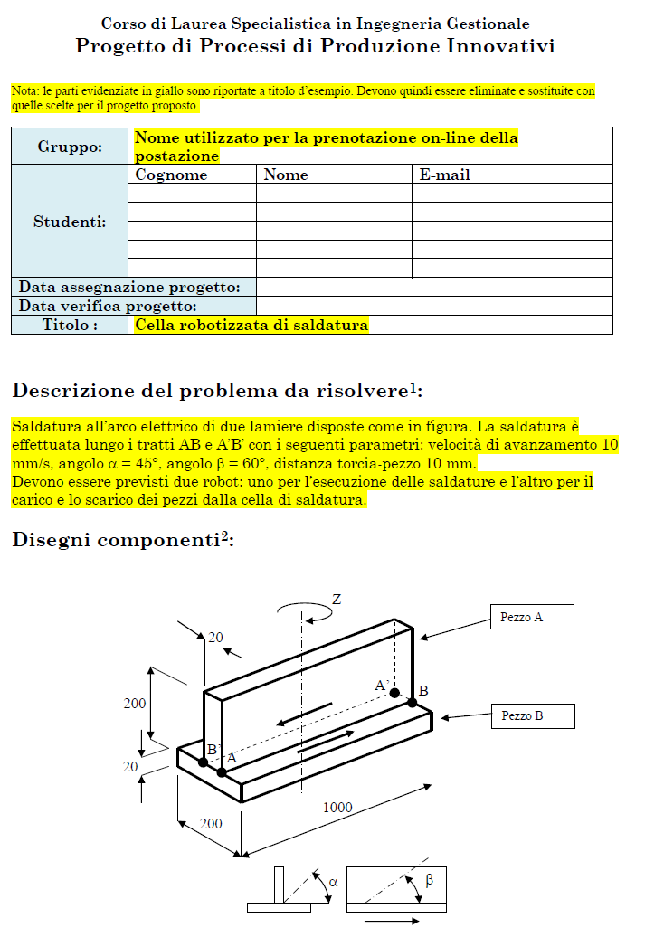
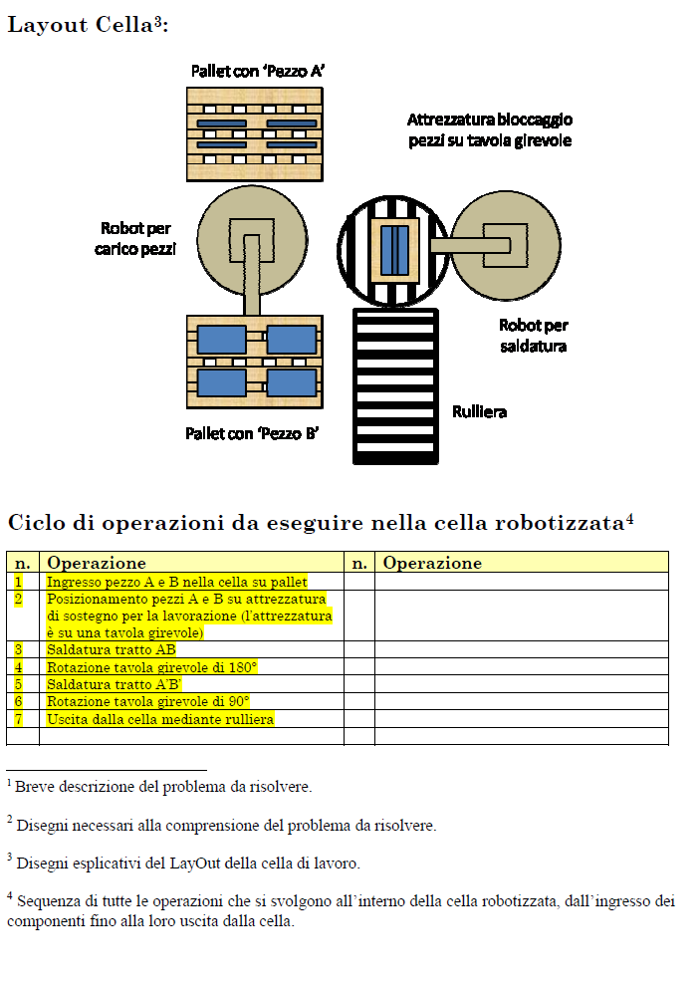

Slide 15

Pallet con ‘Pezzo A’
Rulliera
Attrezzatura bloccaggio pezzi su tavola girevole
Robot per carico pezzi
Robot per saldatura
Rulliera
Pallet con ‘Pezzo B’

Slide 16
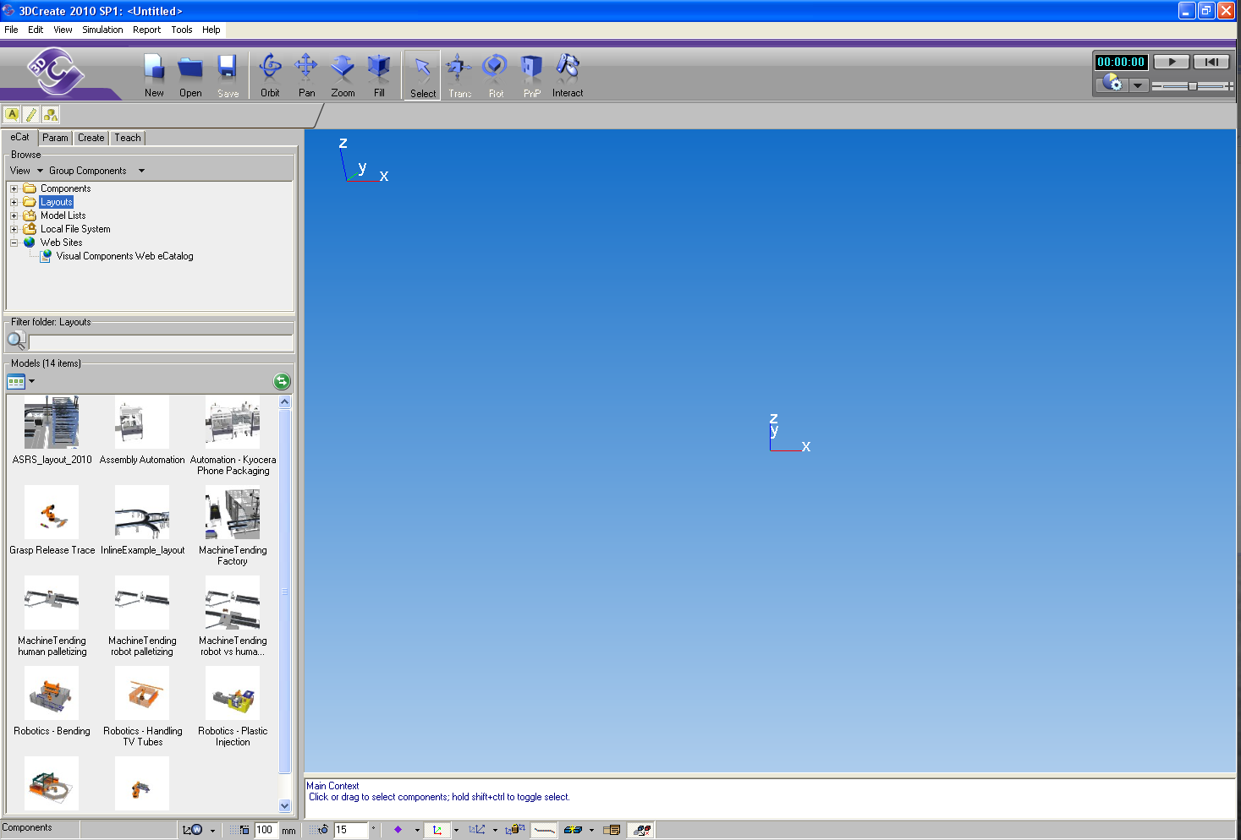
Ambiente di lavoro
Barra di navigazione
3D World
Controllo simulazione
Menu Principale
Filtri di selezione
Pannello comandi
Pannello Messaggi
Status bar

Slide 17


Slide 18
Pallet con ‘Pezzo A’
Rulliera
Attrezzatura bloccaggio pezzi su tavola girevole
Robot per carico pezzi
Robot per saldatura
Rulliera
Pallet con ‘Pezzo B’

Slide 19
Sequenza di operazioni
Ingresso pezzo A e B nella cella su pallet movimentati da rulliere
Posizionamento pezzi A e B su attrezzatura di sostegno per la lavorazione (l’attrezzatura è su una tavola girevole)
Saldatura tratto AB
Rotazione tavola girevole di 180°
Saldatura tratto A’B’
Rotazione tavola girevole di 90°
Uscita dalla cella mediante rulliera

Slide 20
Z
Pezzo A
20
A’
B
200
Pezzo B
B’
A
20
1000
200
α

Slide 21
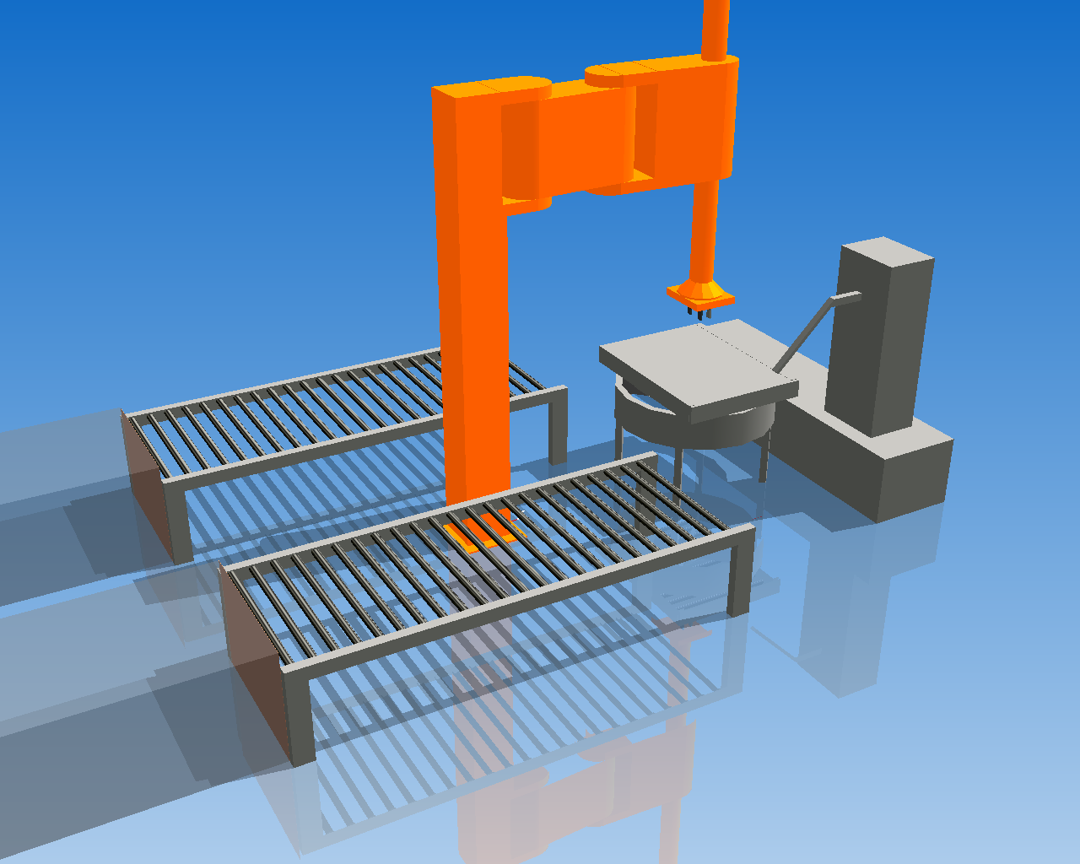

Slide 22
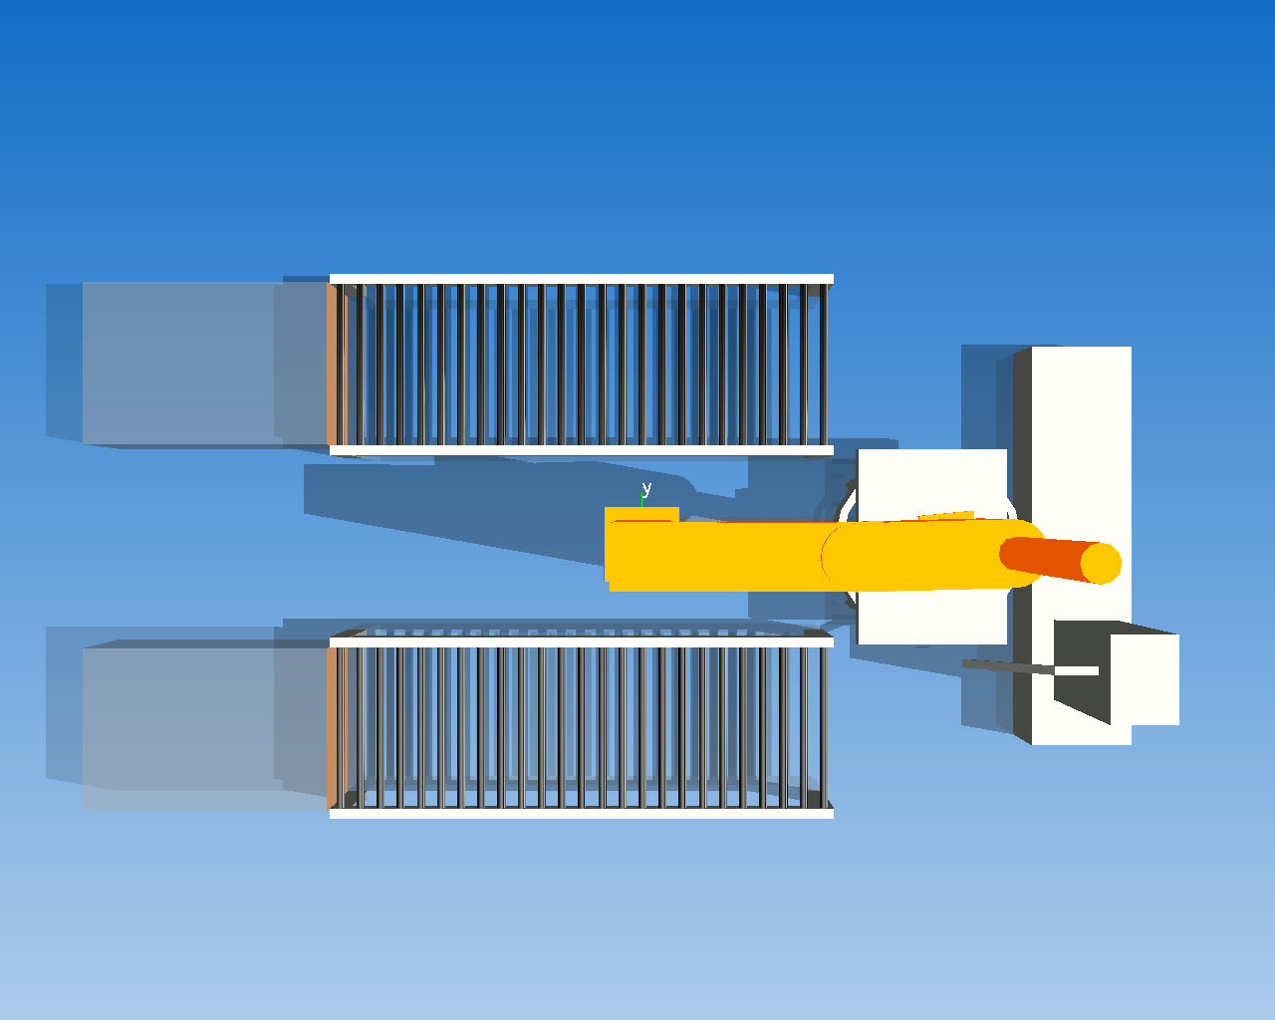

Slide 23
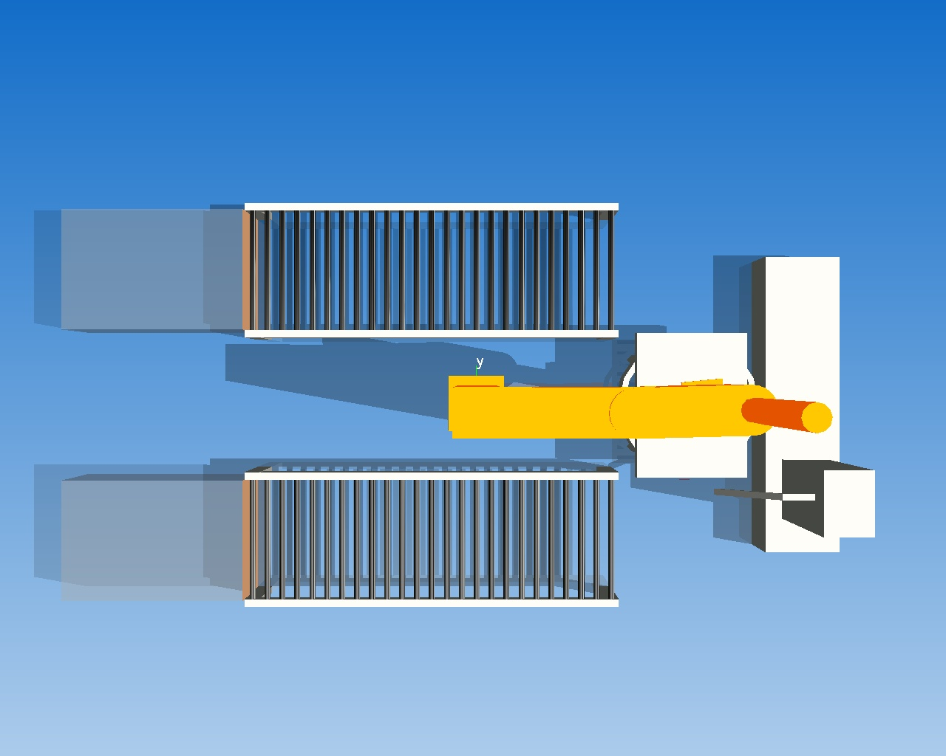
(-1550,900,0)
(1350,0,0)
(0,0,0)
Y
(-1550,-900,0)
(2105,0,0)
x

Slide 24
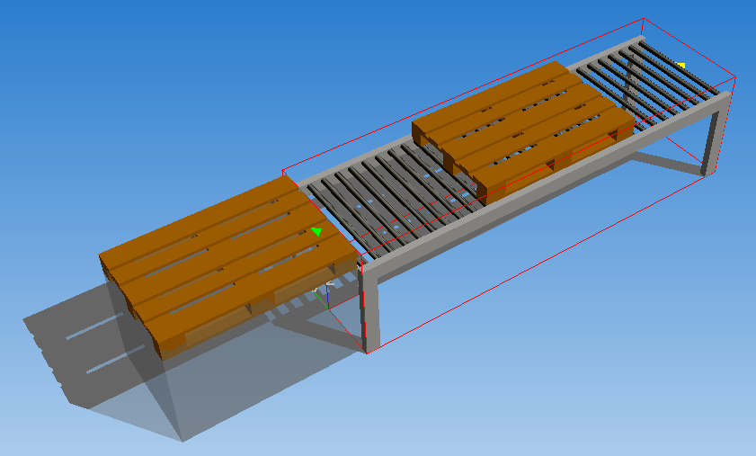
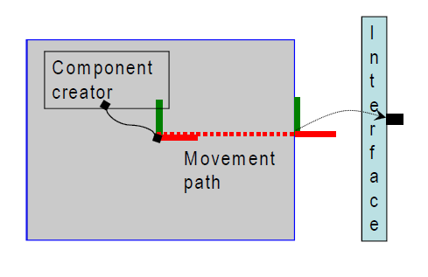
Component Creator
1200
800
560

Slide 25
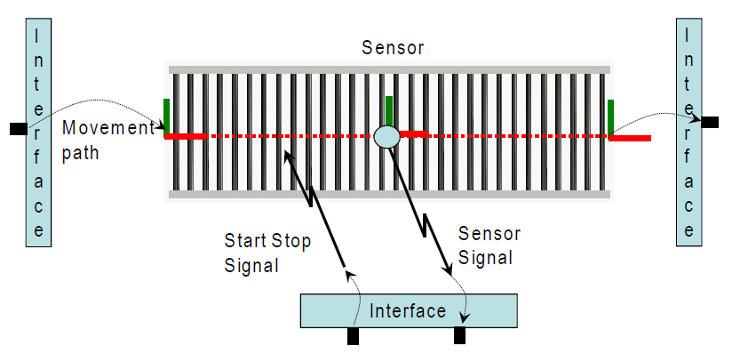
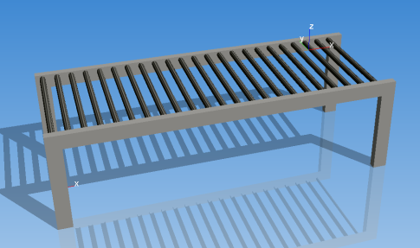
Movement Path
1
2
3
2400
1550

Slide 26
Movement Path
1
2
3
2400
Robot

Slide 27
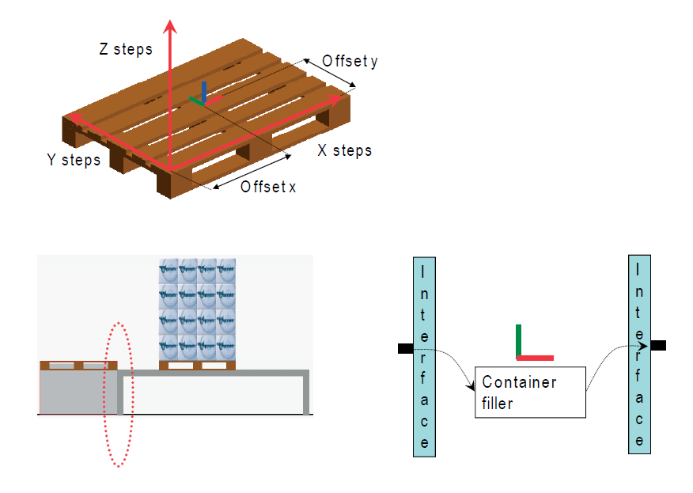
Component Pattern Container
Component Filler
+
800
Component Pattern Container
560
1
Container Filler

Slide 28
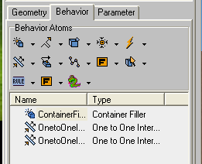
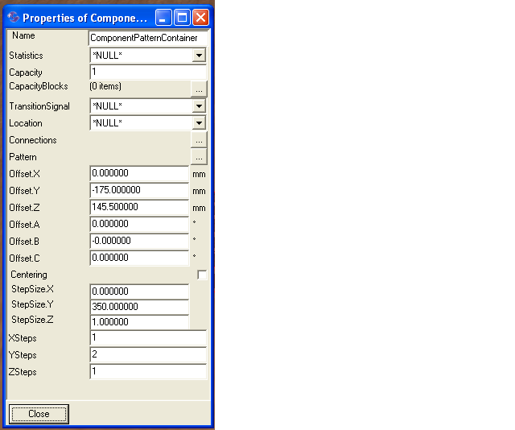
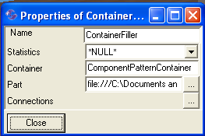
Component Pattern Container
Component Filler
+

Slide 29
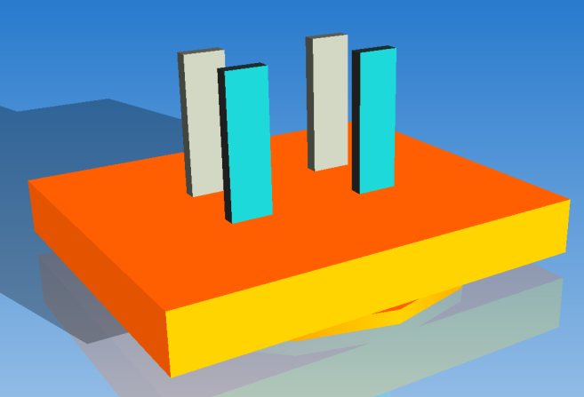

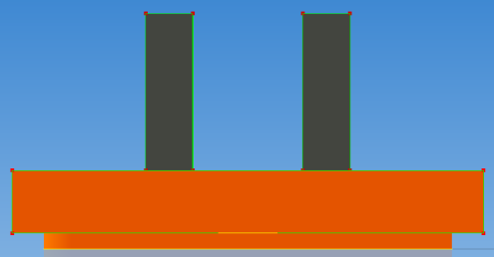
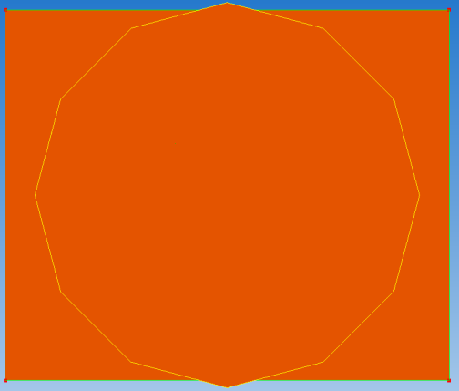
Gripper
70
30
40
10
300
100
260
10

Slide 30
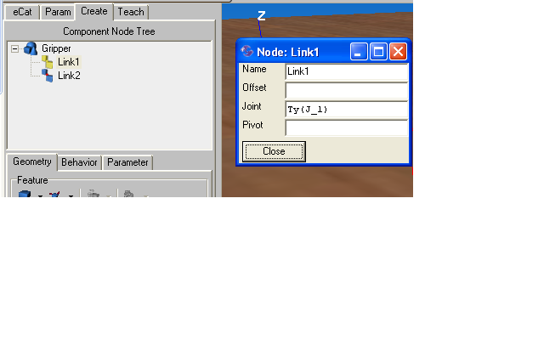
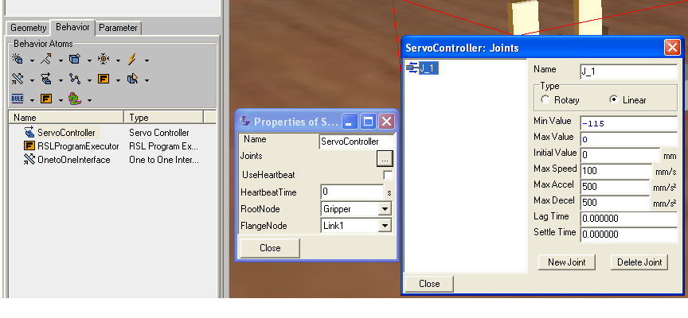
Gripper
Link
Servo Controller

Slide 31
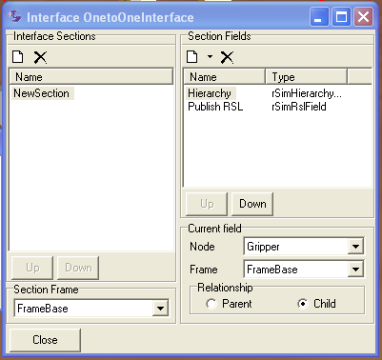
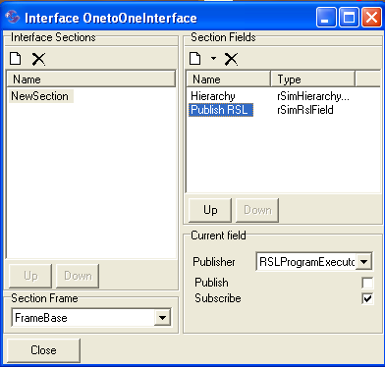
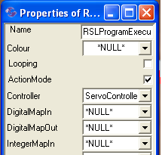
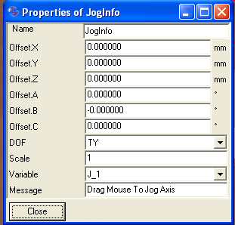
Gripper
Hierarchy
RSL
RSL Executor
Jog Info

Slide 32
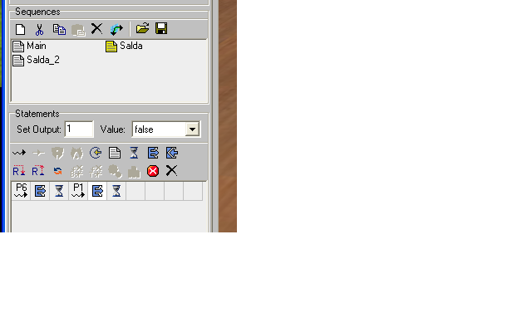
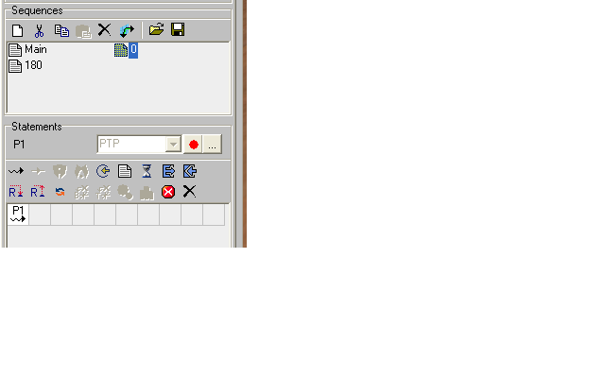
Eser_1
Saldatrice
Tavola Girevole

Slide 33
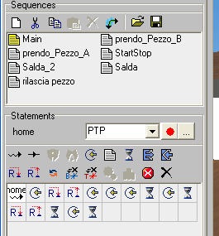
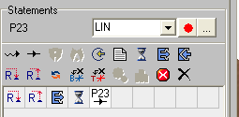
Eser_1
Robot
Salda
Salda 2
Tavola girevole
Rilascia

Slide 34
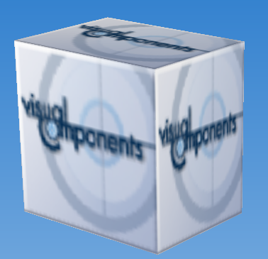
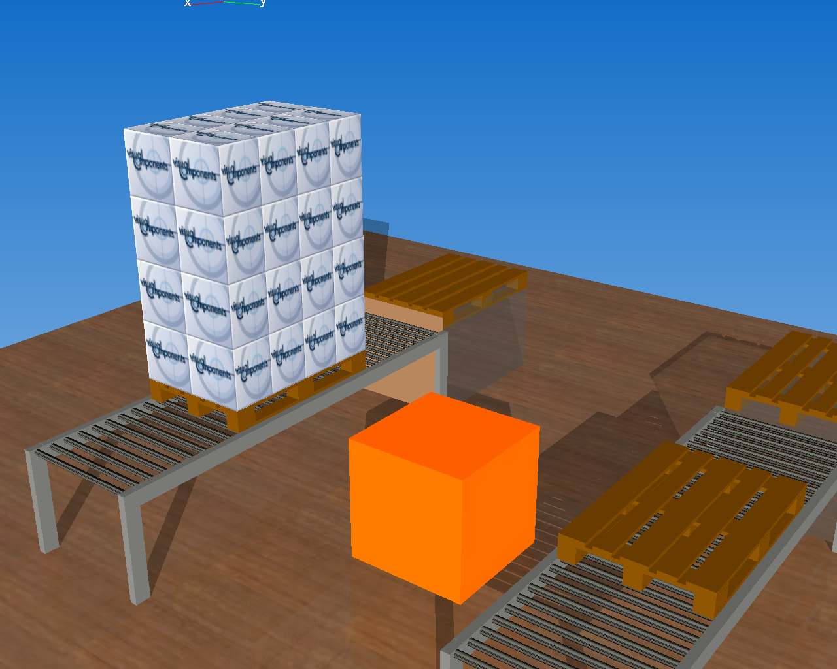
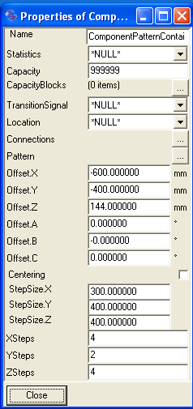
Eser_2
400
300
400
Component Pattern Container

Slide 35
Eser_2
1°
300
400
3°
2°
400
8 Box per Layer
4 Layer

Slide 36
Eser_2
Base Data 1
Base Data 2

Slide 37
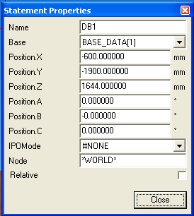
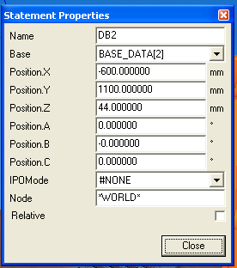
Eser_2
Base Data 1
Base Data 2
Base Data 1
Base Data 2

Slide 38
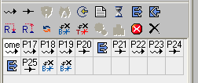
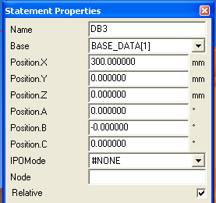
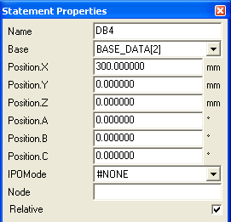
Eser_2
P&P
1°
300
Relative

Slide 39
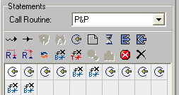
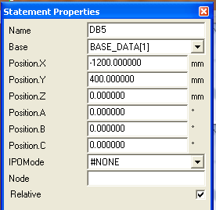
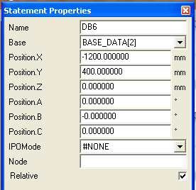
Eser_2
PickLayer
1°
2°
P&P

Slide 40

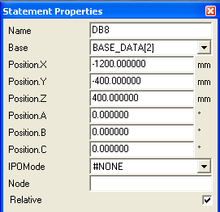
Eser_2
PickLayer
1°
3°
2°
P&P

Slide 41
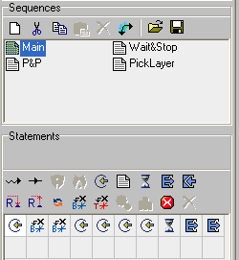
Eser_2
Main
W&S
PickLayer
51,52 True

